Slide 1



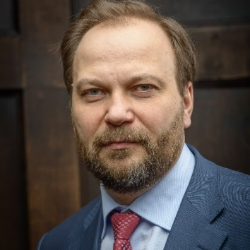

Оценочная деятельность и саморегулирование.
Вызовы и угрозы VS возможности для развития
Каминский Алексей Владимирович
Председатель Комиссии по взаимодействию с СРО
Общественного совета при Росреестре,
Член Рабочей группы при Государственной Думе «Законодательное совершенствование в области имущественных налогов, кадастровой оценки и оценочной деятельности»
Президент Ассоциации «СРОО «Экспертный совет»
Ассоциация «СРОО «Экспертный совет»
Москва, 26 ноября 2018 года

Slide 2

Ключевые растяжки
Нетиповые задачи
IV
I
Государство
Рынок
II
III
Типовые задачи

Slide 3
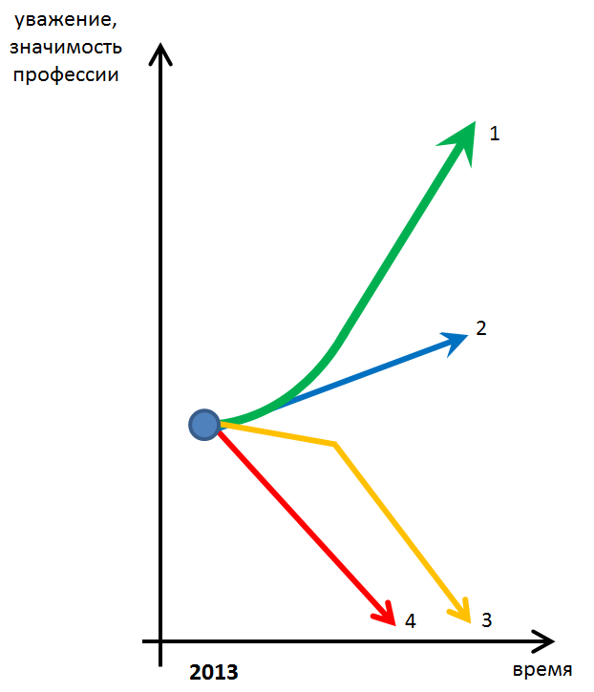
Тренды
Открытая Концепция
развития оценочной деятельности
6

Slide 4
Тренды
Открытая Концепция развития оценочной деятельности
развитие саморегулирования
2. усиление государственного регулирования
3. введение уголовной ответственности
4. государственная оценка
(сокращение рынка)
6

Slide 5





Стратегия развития саморегулирования
Активность Сообщества
Саморегулирование «по сути»
#оценщикивместе
Общегосударственная модель
саморегулирования
время
2018 г.
2020 г.
до 2025 г.

Slide 6
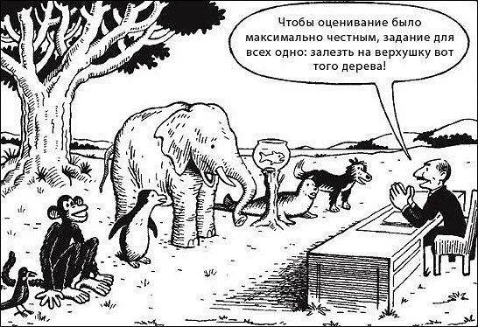
Ведомственный квалификационный экзамен Оценщиков

